Slide 1
ŠAHOVSKA SEKCIJA
2020/2021
9. TAKTIKA I KOMBINACIJE

Slide 2
KOMBINACIJE
KOMBINACIJA JE VARIJANTA KOJA JE FORSIRANA, OBIČNO UZ ŽRTVU MATERIJALA, VODI PREDNOSTI ILI MATIRANJU ILI IZJEDNAČENJU
MOTIVI U KOMBINACIJAMA SU: ELIMINACIJA (ELIMINACIJA JE UKLANJANJE DJELOVANJA NEKE FIGURE), ODVLAČENJE, VEZIVANJE, DVOSTRUKI NAPAD...

Slide 3
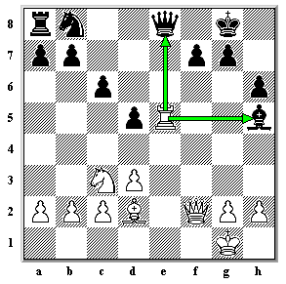
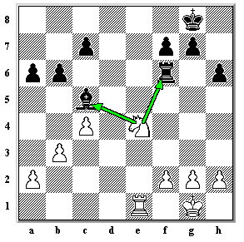
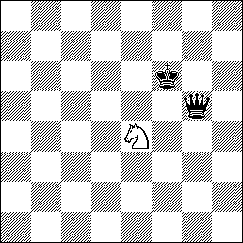
DVOSTRUKI NAPAD

Slide 4
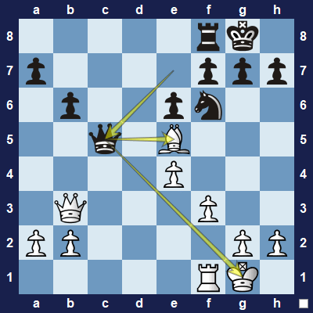
DVOSTRUKI NAPAD

Slide 5
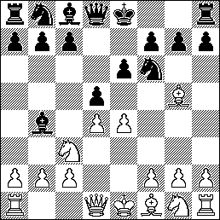
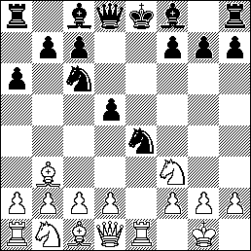
VEZIVANJE

Slide 6
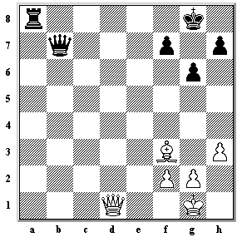
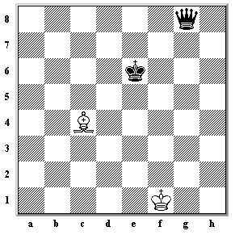
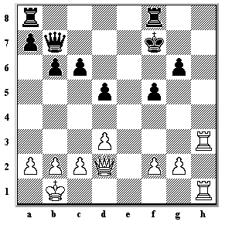
RAŽANJ

Slide 7
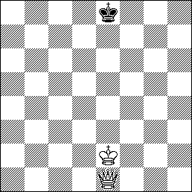
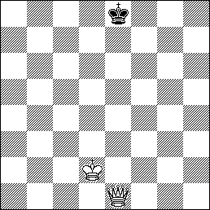
OTKRIVENI NAPAD, OTKRIVENI ŠAH

Slide 8
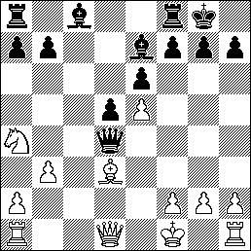
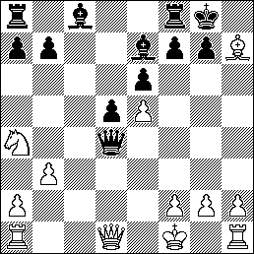
OTKRIVENI NAPAD, OTKRIVENI ŠAH

Slide 9
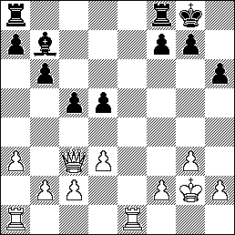
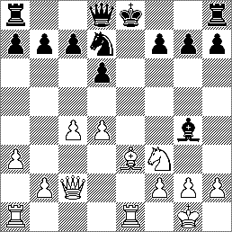
NAĐITE POTEZ KOJIM DAJETE OTKRIVENI NAPAD (OTKRIVENI ŠAH)

Slide 10
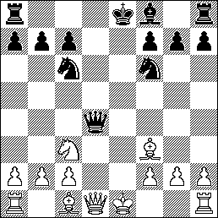
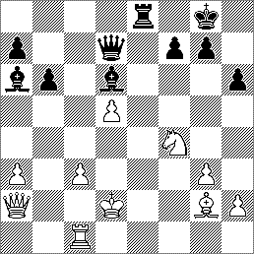
NAĐITE POTEZ KOJIM UKLANJATE ODBRANU PROTIVNIKA!

Slide 11
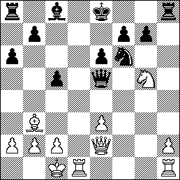
PRIMJER KOMBINACIJE
Talj-Benko, Amsterdam 1964
Ovdje je Talj odigrao Td8+! i crni može da igra Ke7 i ostane bez topa na h8 ili da uzme kraljem na d8 i dozvoli dvostruki napad („konjsku viljušku“) sa Sxf7 i izgubi kraljicu.

